Slide 1
Glaucoma
Mantenga la visión en su futuro

Slide 2
Qué esperar de esta presentación

Slide 3
Objetivos
Aprenderán:
Qué es el glaucoma
Cómo el glaucoma afecta la visión
Qué exámenes usan los oculistas para detectar el glaucoma
Por qué el tratamiento temprano puede ayudar a las personas a aprovechar al máximo su visión

Slide 4

Reglas básicas
¿Qué reglas básicas creen que necesitamos para crear un entorno positivo de aprendizaje?

Slide 5





Reglas básicas (continuación)
Mantengan sus teléfonos en modo de silencio y traten de no usarlos durante la sesión
Hablen y permitan que otros hablen
Sean corteses con los demás
Lo que se dice aquí, se queda aquí
Si están viendo esta presentación de forma virtual, si pueden enciendan sus cámaras de video
¿Estamos todos de acuerdo con estas reglas básicas?

Slide 6
¡Aprendamos sobre el glaucoma!

Slide 7
¿Qué es el glaucoma?
El glaucoma es un grupo de enfermedades oculares que pueden dañar al nervio óptico
Hay diferentes tipos de glaucoma
El tipo más común se conoce como glaucoma primario de ángulo abierto

Slide 8
¿Cuáles son los síntomas del glaucoma?
Al principio, el glaucoma no presenta síntomas. A medida que avanza, puede afectar uno o ambos ojos y es posible que usted:
Pierda su visión lateral
Tenga pérdida permanente de visión o ceguera

Slide 9
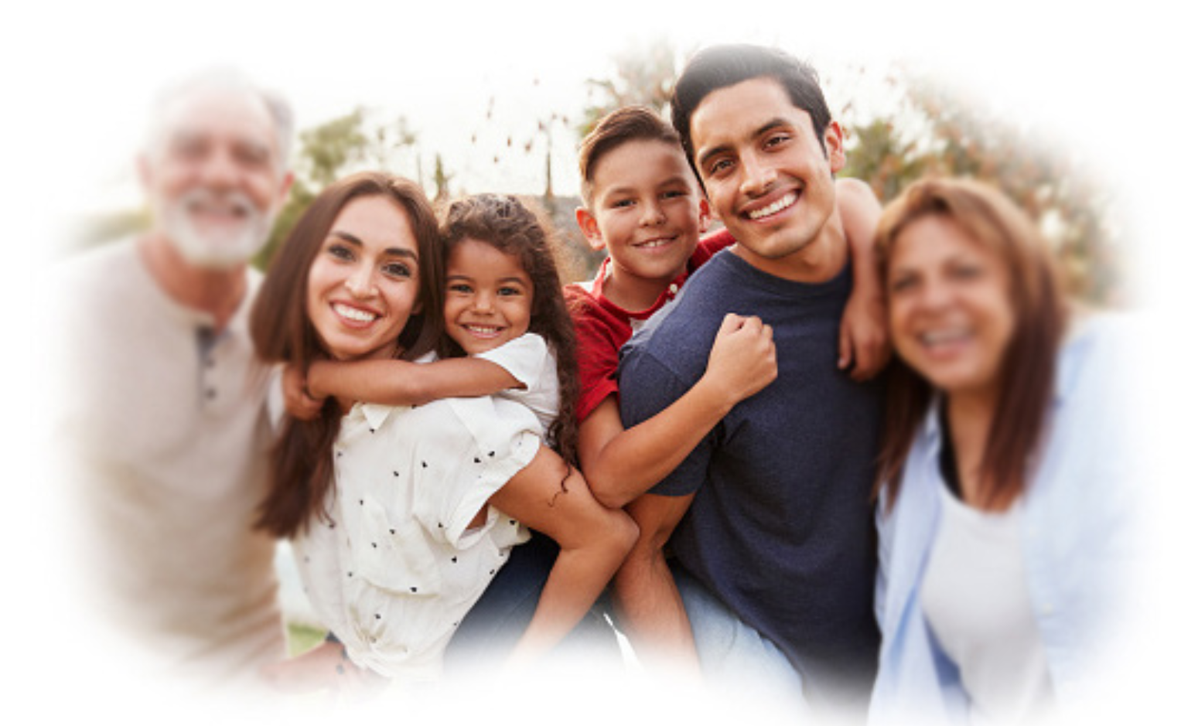
¿Cómo cambia mi visión con el glaucoma avanzado?
La aplicación de realidad virtual See What I See (”Vea lo que yo veo”) le permite usar un filtro para ver cómo el glaucoma afecta su visión: nei.nih.gov/VR (en inglés)

Slide 10
¿Qué tan común es el glaucoma?
¿Qué creen?

Slide 11

¿Qué tan común es el glaucoma? (continuación)
Unas 3 millones de personas en los Estados Unidos tienen glaucoma. ¡Eso es más que la población de Chicago! Y la mitad de ellas no lo saben.

Slide 12

¿Quién puede desarrollar glaucoma?
Cualquier persona puede desarrollar glaucoma, pero algunas personas pueden correr un mayor riesgo de tenerlo.

Slide 13

¿Quién puede desarrollar glaucoma? (continuación)
Las personas negras/afroestadounidenses mayores de 40 años
Los adultos mayores de 60 años, especialmente personas hispanas
Las personas con un historial médico familiar de glaucoma

Slide 14



¿Qué factores aumentan mi probabilidad de desarrollar glaucoma?
La diabetes
La presión arterial alta
Una lesión ocular previa

Slide 15
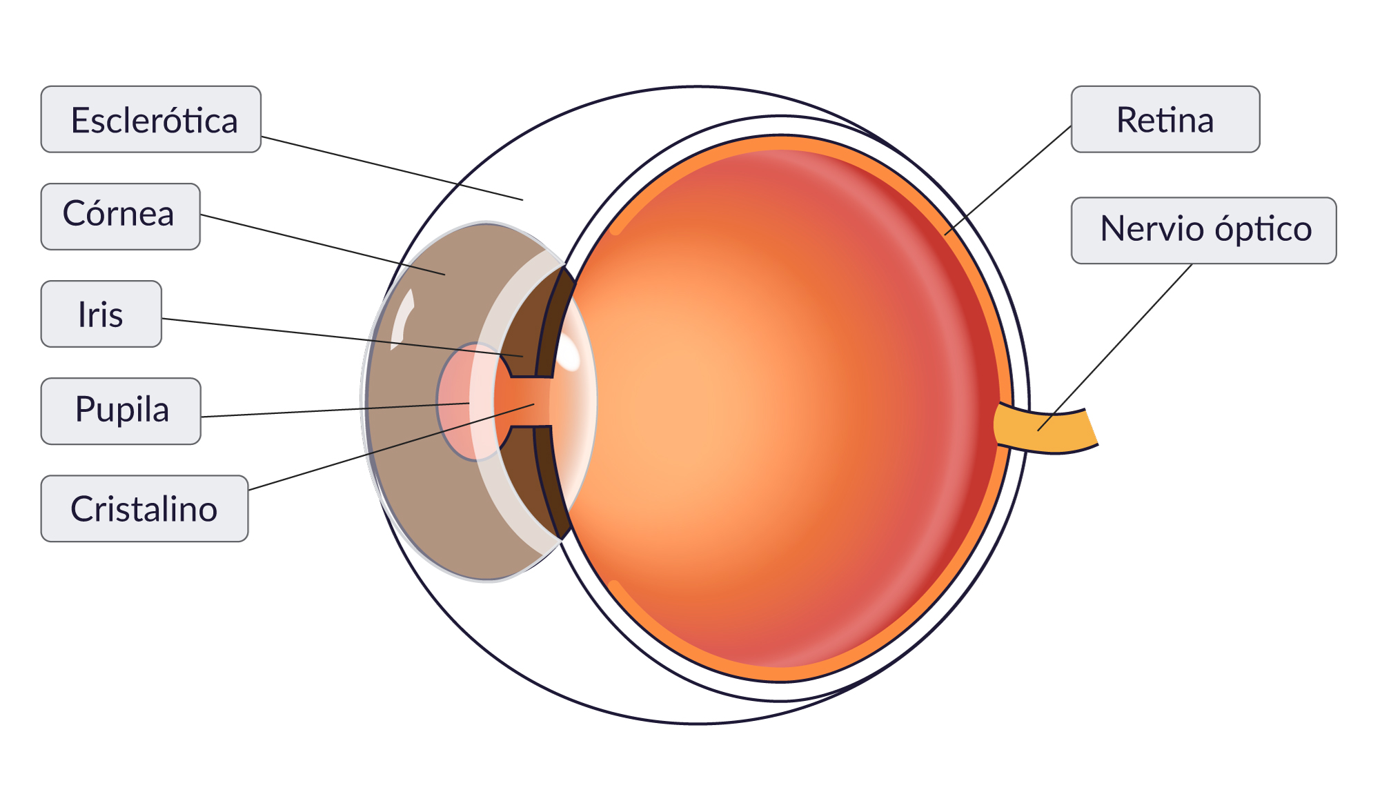
Partes del ojo

Slide 16
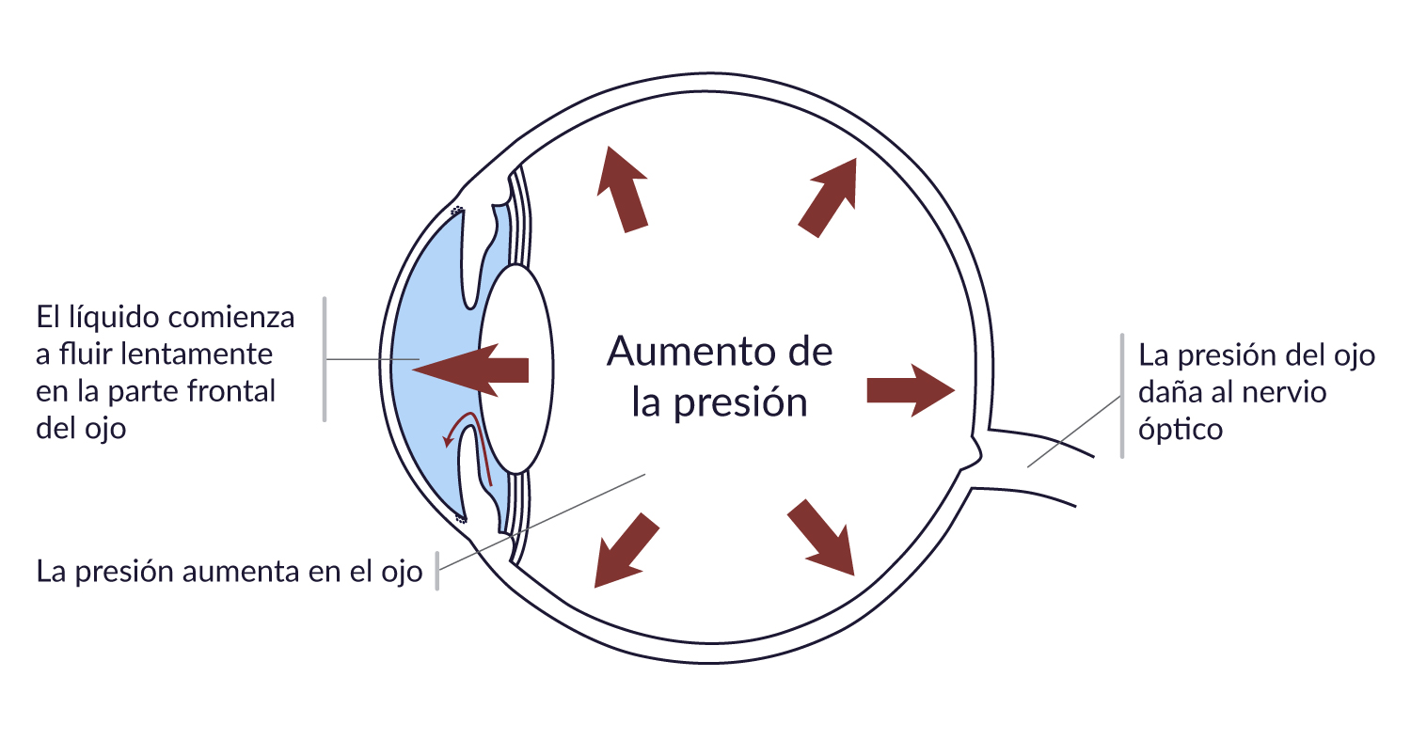
¿Cuál es la causa del glaucoma?

Slide 17
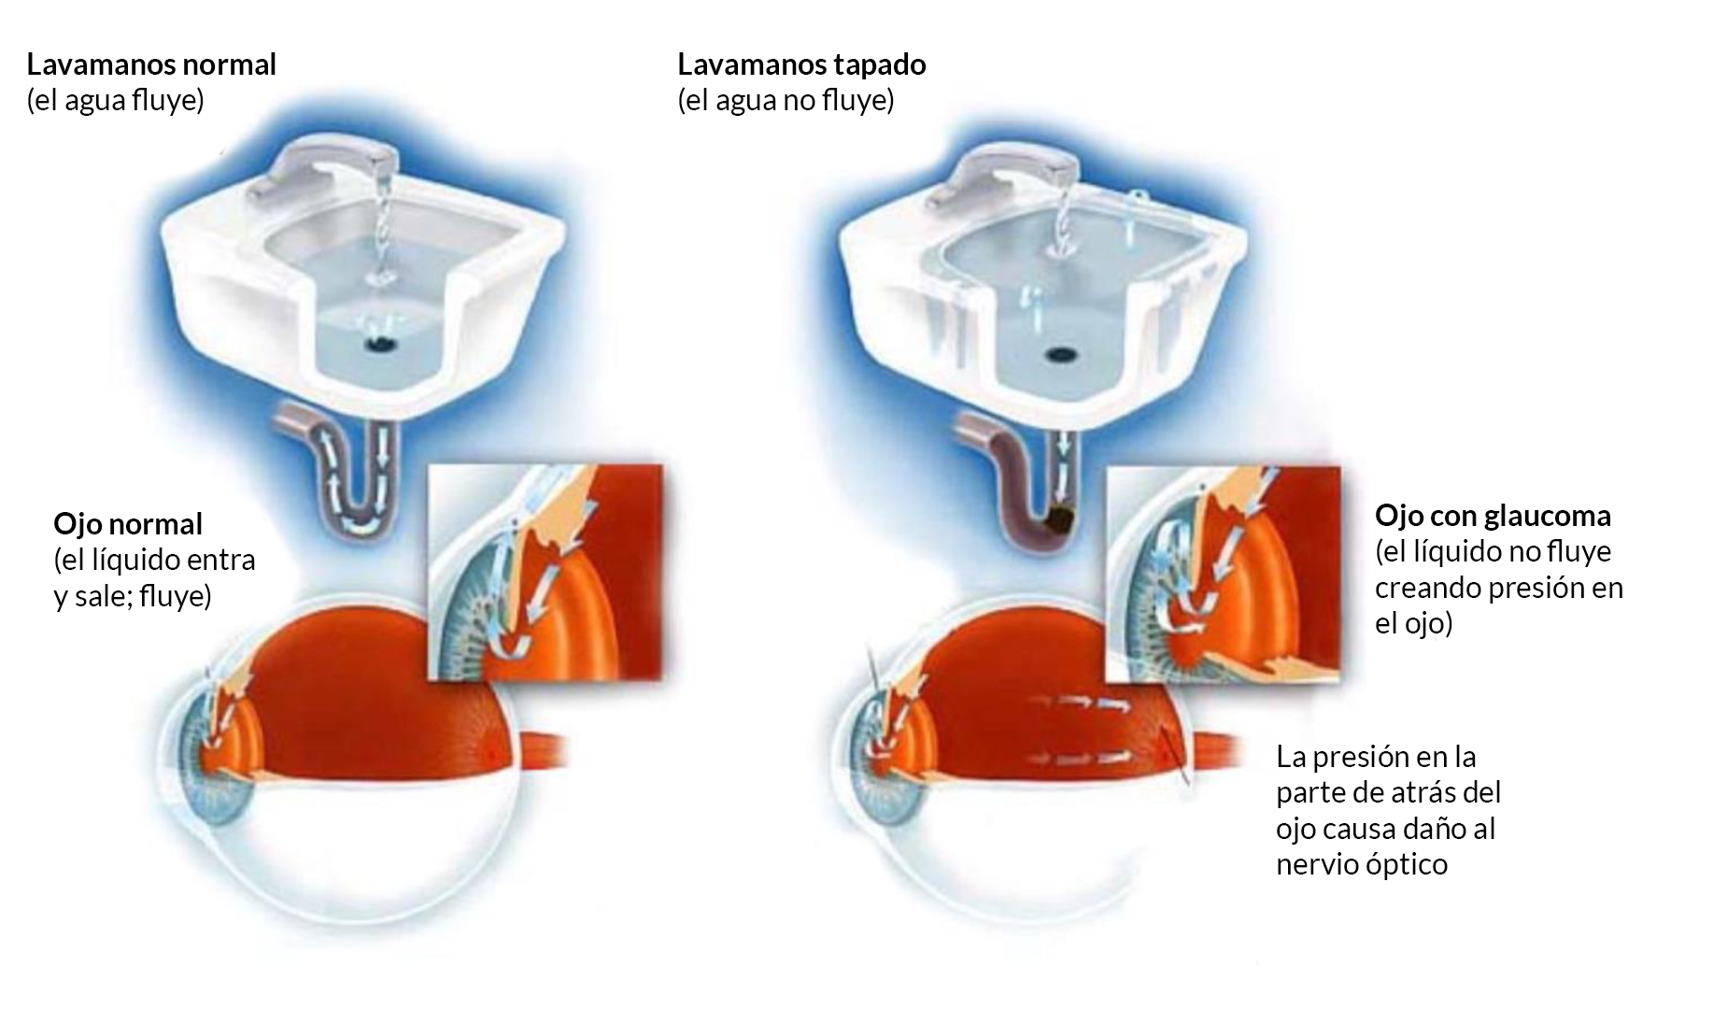
¿Cuál es la causa del glaucoma? (continuación)
Vea una animación de cómo el glaucoma aumenta la presión ocular y daña al nervio óptico: https://youtu.be/sRkxyzkYW4s

Slide 18
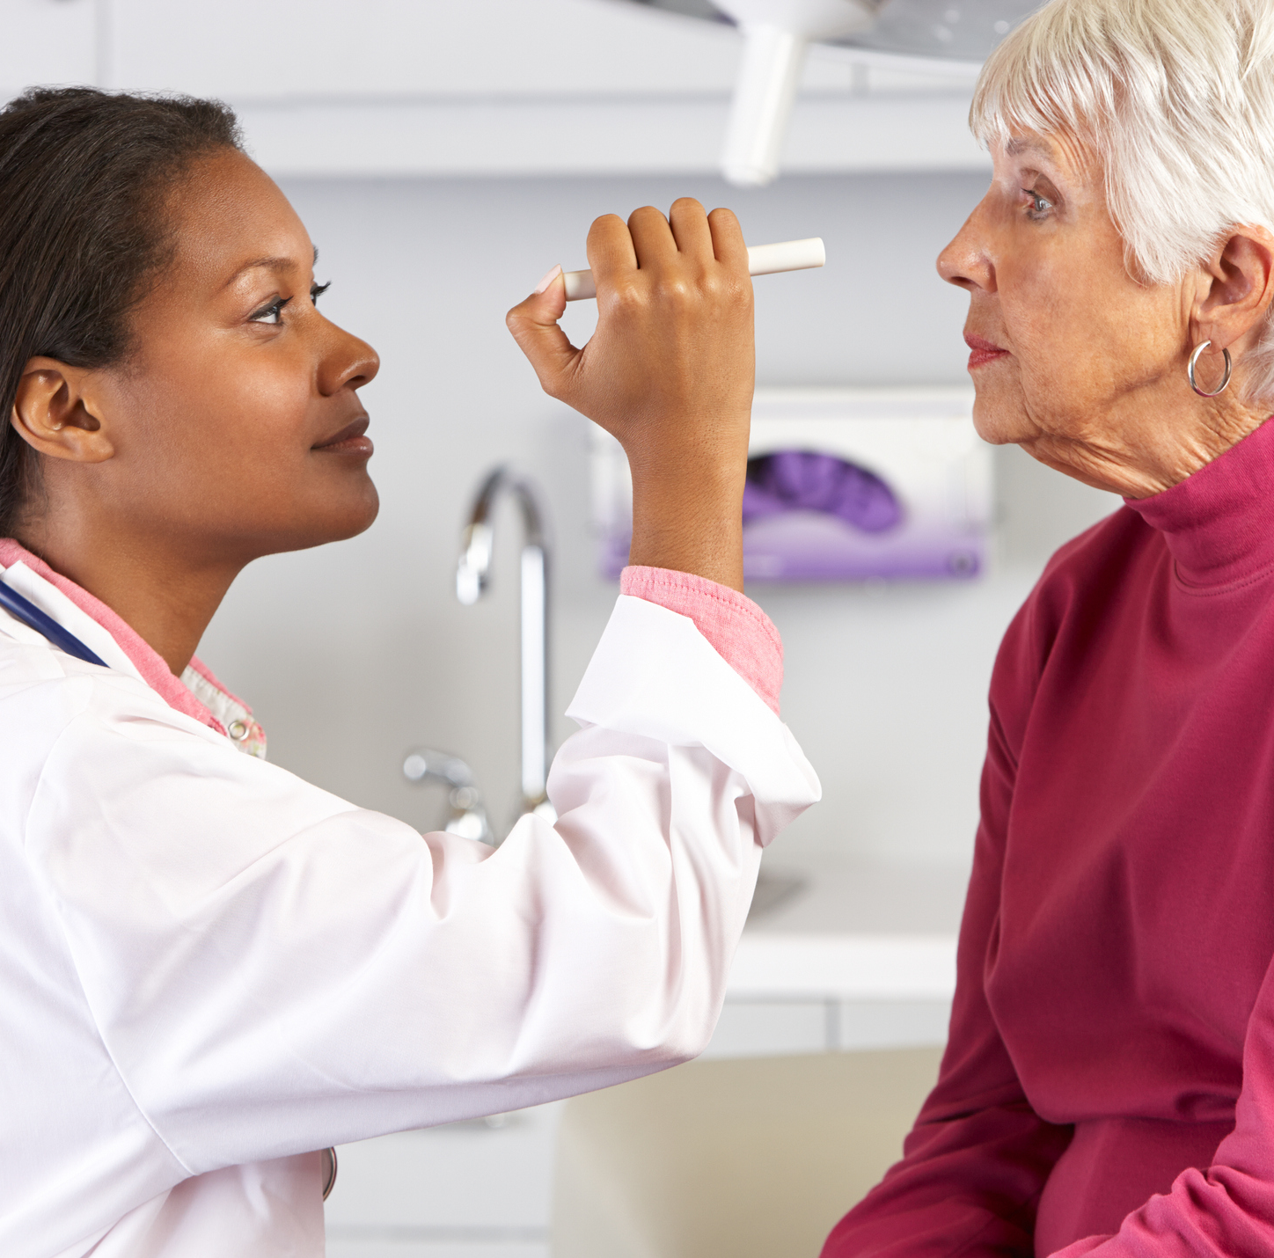
¿Cómo detectan los oculistas el glaucoma?
Su oculista puede hacer una prueba de glaucoma con un examen completo de los ojos con dilatación de las pupilas, ya que la detección de la presión ocular por sí sola no es suficiente.

Slide 19
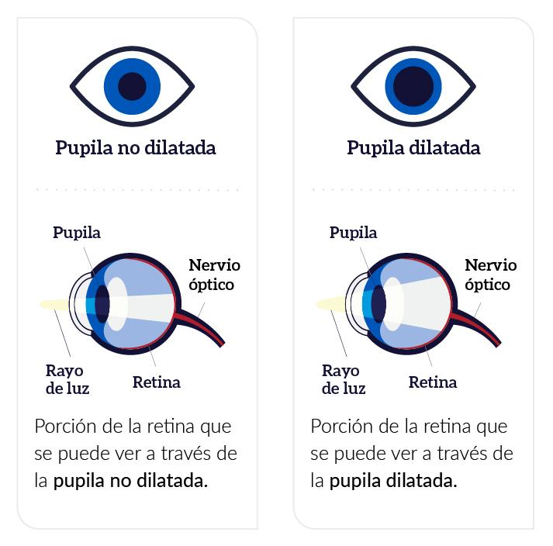
¿Qué es un examen de los ojos con dilatación de las pupilas?
El examen es sencillo y no duele
El oculista le pondrá algunas gotas en los ojos para dilatar (ensanchar) sus pupilas y luego revisará sus ojos para verificar la presencia del glaucoma u otros problemas oculares
El examen incluye una prueba de campo visual para verificar su visión lateral

Slide 20
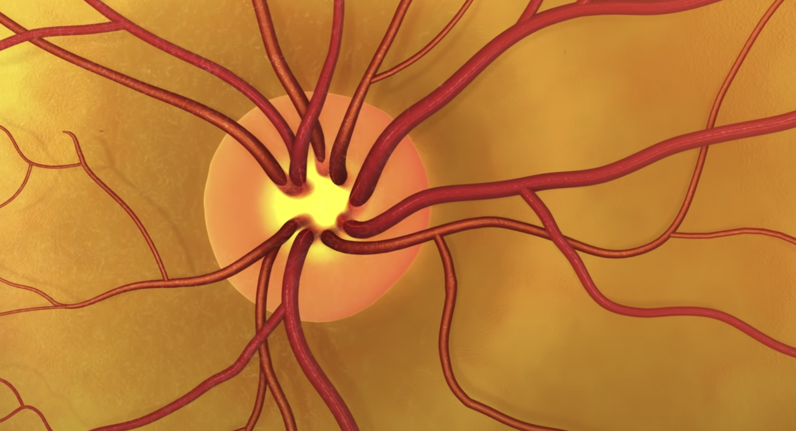
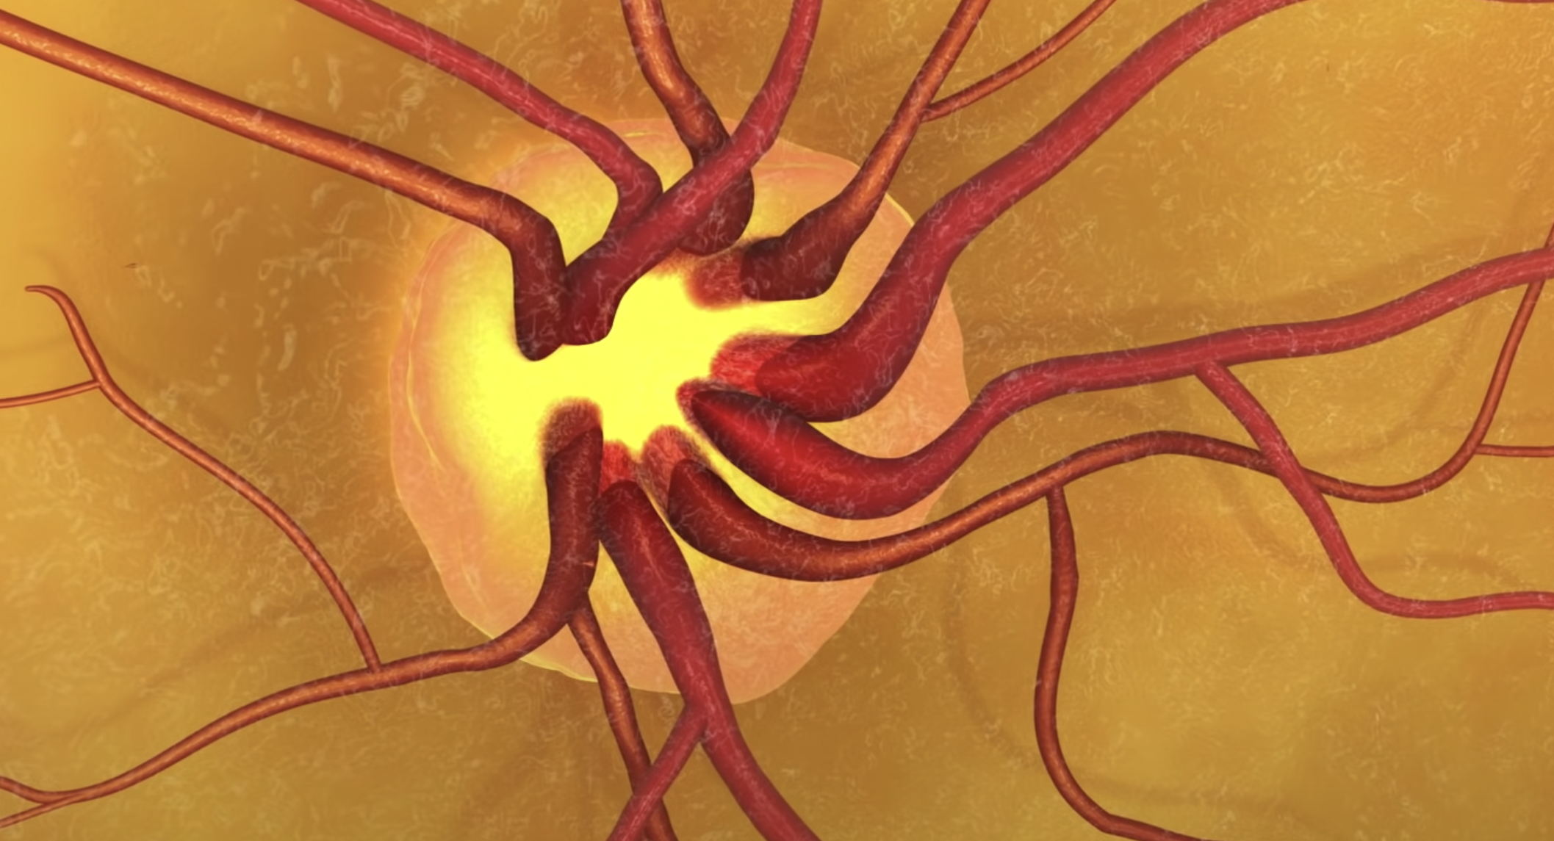
¿Cómo se ve el glaucoma durante un examen de los ojos con dilatación de las pupilas?
Nervio óptico sin glaucoma
Nervio óptico con glaucoma
¿Desea más información? Mire este video sobre cómo los médicos detectan el glaucoma durante un examen de los ojos con dilatación de las pupilas: https://youtu.be/-NTZsNxpIzY

Slide 21



¿Cuáles son los tratamientos para el glaucoma?
Medicamentos: los más comunes son las gotas recetadas para los ojos
Tratamiento con láser: un procedimiento sencillo que generalmente no duele
Cirugía: su oculista puede recomendarle el tipo correcto

Slide 22
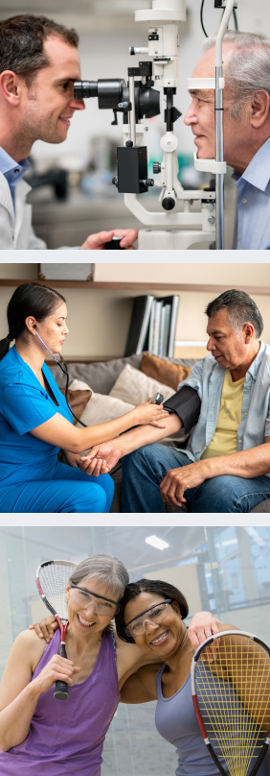
¿Cómo puedo ayudar para prevenir el glaucoma?
Visite a su oculista para tener un examen completo de los ojos con dilatación de las pupilas cada 1 o 2 años
Siga las instrucciones de su médico para controlar la diabetes y la presión arterial alta
Use gafas protectoras para el trabajo, los deportes y las actividades recreativas

Slide 23
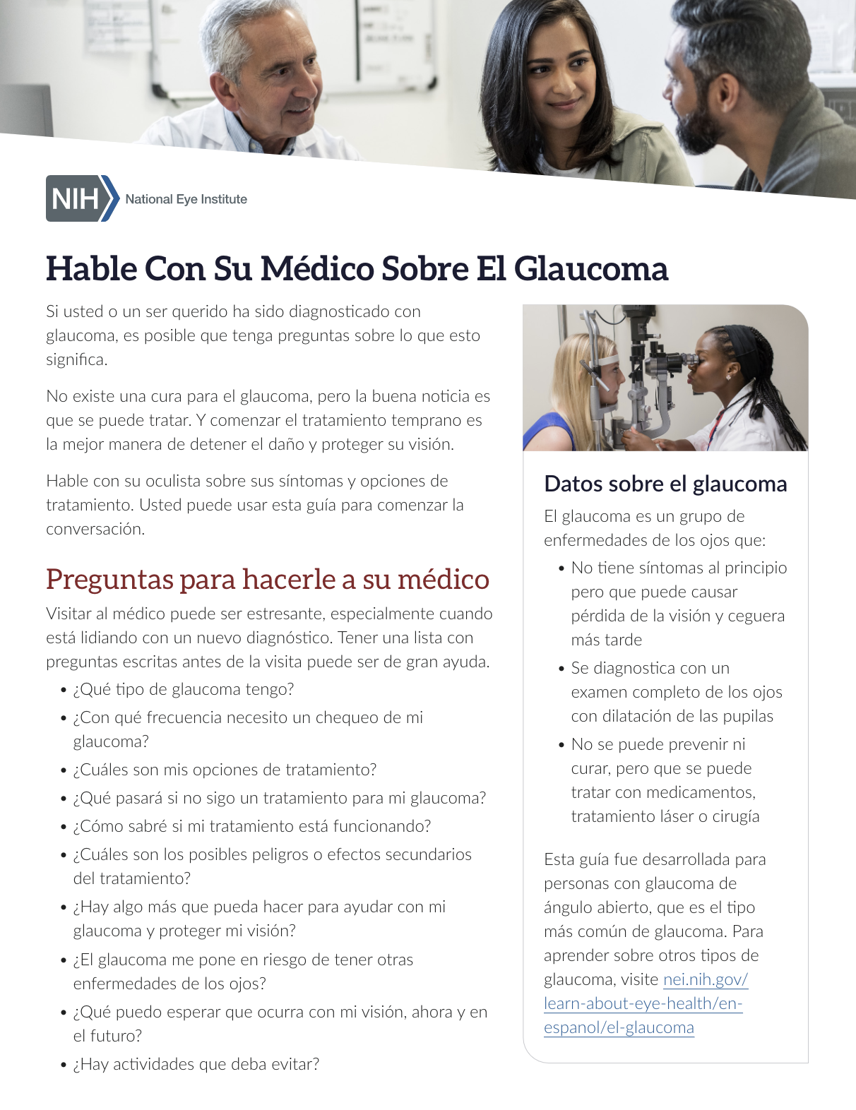
¿Cuáles son mis siguientes pasos?
Averigüe si hay un historial médico de glaucoma en su familia
Programe su próximo examen completo de los ojos con dilatación de pupilas
Aprenda sobre el beneficio de Medicare que puede ayudar a pagar parte de un examen. Visite nei.nih.gov/Medicare (en inglés)
Comparta lo que aprendió con su familia
y amigos

Slide 24
Resumen

Slide 25
¡Repasemos!
El glaucoma:
  A menudo no tiene síntomas
  Puede causar pérdida permanente de visión o ceguera
Solo un oculista puede diagnosticar el glaucoma
Usted no puede recuperar su visión después de perderla por glaucoma, ¡pero el tratamiento temprano puede prevenirlo!

Slide 26
¿Preguntas?

Slide 27
Más información
Obtenga más información y datos sobre el glaucoma: nei.nih.gov/Español/Glaucoma
Explore la aplicación de realidad virtual See What I See
(“Vea lo que yo veo”): nei.nih.gov/VR (en inglés)
Aprenda más sobre nuestro programa de educación para la salud ocular: nei.nih.gov/Español/NEHEP

